Slide 2
Inhoud van de les
De Power van Post
Het succesverhaal van Aleksandra
Amnesty, Wie?
Introductie over het werk van Amnesty International
Amnesty Actief
Vraag & antwoordspel over mensenrechten
App? Mail? Brief?
Hoe schrijf je een goede kaart?
My Right! You Write?
Voorstelrondje, voor wie gaan we schrijven?
Pen? Papier? Schrijf!
Laat het schrijven beginnen.

Slide 3
De Power van Post!
Het succesverhaal van Cecilllia en Joanah

Slide 4
'Ik bedank jullie met heel mijn hart voor de steun. In deze moeilijke tijd is jullie aandacht hartverwarmend en geeft ons het gevoel dat we er niet alleen voor staan’

Slide 5
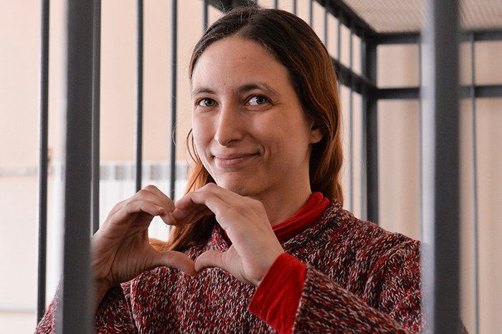
Deze uitspraak is van Aleksandra Skochilenko (Sascha) uit Rusland.
Vorig jaar werd er voor haar geschreven met Write for Rights.
Zij zit vast omdat zij actievoerde tegen de oorlog in Oekraiëne. Dat deed zij door in de supermarkt op de prijskaartjes stickers te plakken met informatie over de oorlog.

Slide 6
‘We werden overweldigd door de enorme stortvloed aan brieven en kaarten van mensen uit heel Nederland. Jullie solidariteit heeft ons in deze uitdagende tijd enorm veel kracht en hoop gegeven. We zijn jullie enorm dankbaar.’

Slide 7
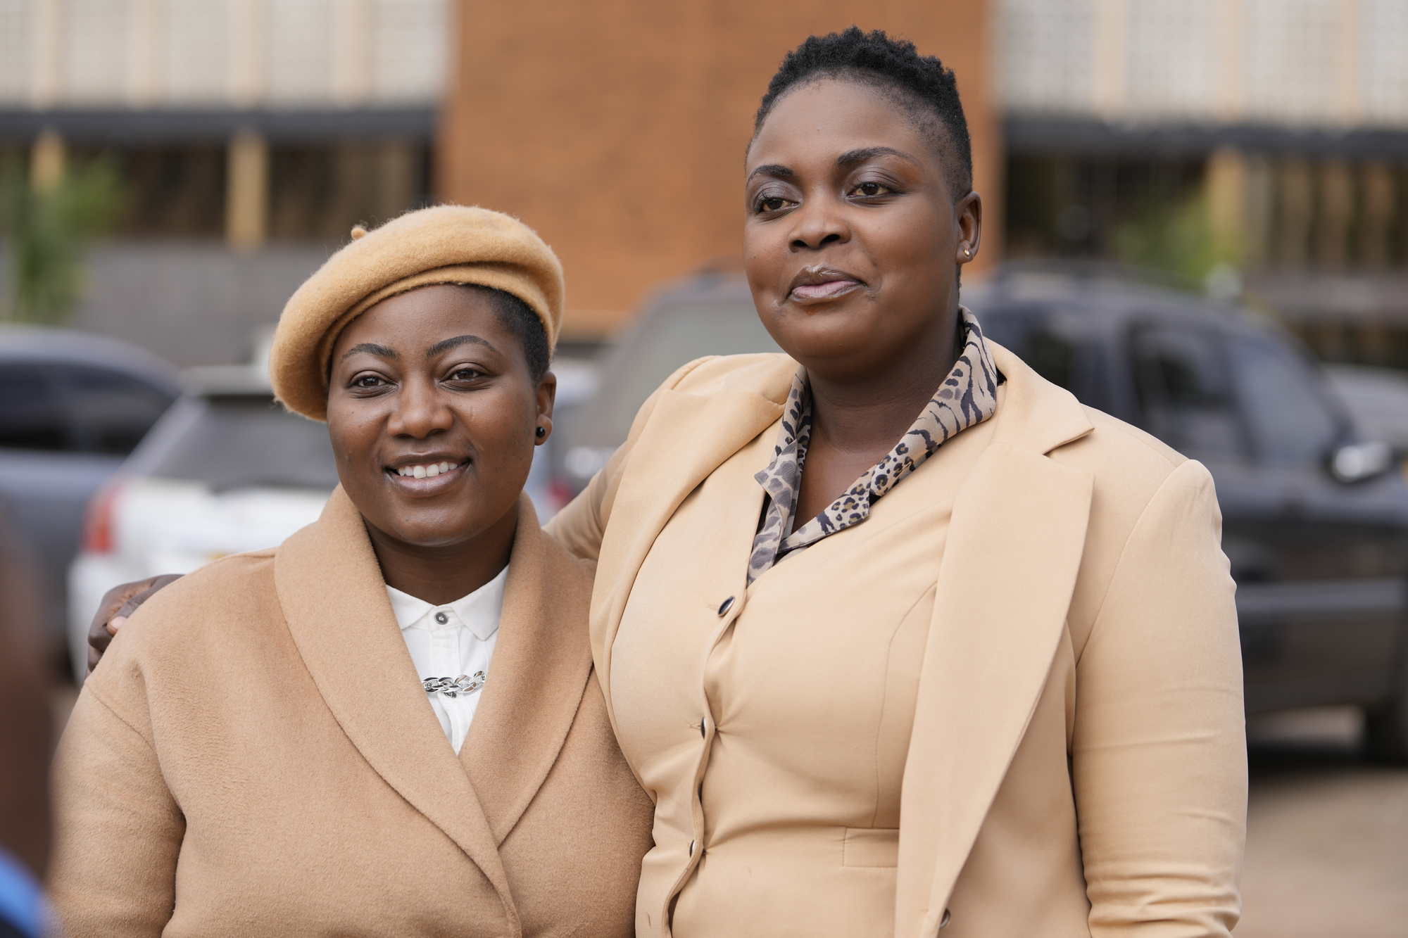
Deze uitspraak is van Cecilia en Joanah, zij komen uit Zimbabwe.
Voor hen werd geschreven met onze andere schrijfactie, GRTZ.
Zij zaten onterecht vast omdat zij demonstreerde. In juli 2023 hoorde wij dat de meeste aanklachten tegen hen zijn ingetrokken.

Slide 8
Wie? Amnesty!
Een introductie van het werk van Amnesty

Slide 9
Een korte tijdlijn
1939-1945
Oktober 1945
Tweede wereldoorlog
Oprichting van de Verenigde Naties
December 1948
Universele Verklaring van de Rechten van de Mens
Juli 1961
Oprichting Amnesty International
November 1989
Kinderrechtenverdrag

Slide 10
Wat doet Amnesty?
Amnesty komt op voor mensenrechten. Bijvoorbeeld door actie voeren, onderzoek doen en lesgeven over mensenrechten.
Bij Write for Rights laat je zien dat je de mensen voor wie je schrijft steunt.
De aandacht die we hiermee krijgen helpt de mensen vaak. Regeringen laten de mensen vrij en stoppen met mishandelen. Ook zorgt het ervoor dat ze zich gesteund voelen en doorgaan met hun werk.

Slide 11
Amnesty Actief
Vraag & Antwoordspel over mensenrechten

Slide 12
Mensenrechten gelden voor iedereen, altijd en overal.
Wat bedoelen we precies met een recht?
A. Een recht is als een wet, als je het recht overtreedt word je gestraft
B. Een recht is als een spelregel, het zorgt ervoor dat er eerlijke afspraken zijn
C. Een recht is een soort straf. Als je iets gedaan hebt wat niet mag, dan krijg je dit recht

Slide 13
Naast rechten heb je ook plichten. Rechten zijn er om je te beschermen, plichten vertellen waar we ons aan moeten houden. In onderstaande rij zie je 4 beschrijvingen van rechten en plichten. Vul de juiste woorden in.
Denzel komt uit school. Hij wil liever eerst zijn aardrijkskundetoets leren voordat hij met zijn vrienden gaat knikkeren. Denzel mag dit (a: wel, b: niet) doen, want spelen is een (a: recht, b: plicht)
Femke is 10 jaar. Ze houdt heel erg van voetbal en wil graag een half jaar stoppen met school om goed te kunnen oefenen. Dit mag (a: wel, b: niet), want naar school gaan is in Nederland een (a: recht, b: plicht)
Abdul is 8 jaar. Door een ongeluk moet hij aan zijn knie worden geopereerd. Hij wil dit liever niet want hij is bang voor naalden. Ouders hebben (a: het recht, b: de plicht) om dit samen met Abdul te beslissen.
Moira woont bij haar vader. Omdat haar moeder verder weg woont vindt ze het fijn om alleen in het weekend naar haar toe te gaan. Dit mag (a: wel, b: niet), Moira heeft (a: het recht, b: de plicht) hierover mee te beslissen.

Slide 14
Naast mensenrechten zijn er ook speciale kinderrechten. Mensenrechten gelden voor iedereen, maar kinderrechten zijn bedacht omdat kinderen extra bescherming nodig hebben. Welke van de rechten in de tabel zijn mensenrechten en welke zijn specifiek kinderrechten?
Let op! Ze kunnen ook allebei goed zijn
​ | A: Mensenrecht​ | B: Kinderrecht​
1. Je mag geen gevaarlijk of zwaar werk doen​ | ​ | ​
2. Je mag trouwen en een gezin stichten met wie jij wilt​ | ​ | ​
3. Afspraken over kinderen moeten gemaakt worden met kinderen ​ | ​ | ​

Slide 15
Bij Amnesty International werken mensen die er samen voor willen zorgen dat mensenrechten en kinderrechten worden nageleefd. Welk van de onderstaande situaties is juist? A betekent juist, B betekent onjuist
1. ​ In een aantal landen krijgen mensen nog steeds de doodstraf. Amnesty praat met regeringen van deze landen om ze te vragen de doodstraf af te schaffen.​ | 2. ​ In Tanzania strijdt Gilbert al jarenlang tegen discriminatie van mensen met albinisme. Amnesty ondersteunt hem in zijn werkzaamheden en brengt de acties van Gilbert in het nieuws. ​
3. ​ Na een grote aardbeving in Indonesië opent Amnesty een Giro – 555 actie om geld op te halen voor de slachtoffers. ​ | 4. ​ In een dorp in Ethiopië is het al lange tijd erg droog. Amnesty gaat erheen om een waterput aan te leggen. ​ ​

Slide 16
Vul in onderstaand verhaal de juiste woorden in om meer te weten te komen over voor wat en wie Amnesty actievoert
Na de Tweede Wereldoorlog werd de Universele Verklaring van de Rechten van de Mens aangenomen, dit was in (a: 1948, b: 1917). Amnesty werd 15 jaar later opgericht. Hun slogan is dan ook: ’fighting bad guys since (a: 1961, b: 1981). Amnesty strijdt voor mensenrechten, (a: behalve, b: ook) voor mensen die hun land hebben verlaten. Zij hebben (a: juist, b: geen) recht op bescherming. Ook is het zo dat als je iets hebt gedaan wat niet mag Amnesty erop toeziet dat je (a: genoeg straf krijgt, b: eerlijk behandeld wordt). Om dit werk te kunnen blijven doen krijgt Amnesty vooral geld van (a: donateurs, b: regeringen van een aantal landen, bijvoorbeeld Engeland)

Slide 17
Met zoveel mensenrechten moeten er wel rechten zijn die belangrijker zijn dan andere, toch? Zet onderstaande mensenrechten op de goede volgorde van minst belangrijk naar meest belangrijk.
Je hebt recht op eigendom: je mag bijvoorbeeld niet zomaar uit je huis gezet worden
Je mag lid worden van een vereniging
Je hebt recht op privacy
Iedereen wordt vrij en met gelijke rechten geboren, discriminatie is dus verboden
Je hebt recht op rust en vrije tijd
A: de goede volgorde is: 4, 3, 1, 2 & 5
B: de goede volgorde is: 4, 1, 3, 5 & 2
C: alle rechten zijn even belangrijk, je kan ze om die reden niet indelen.

Slide 18
App? Mail? Brief!
Hoe schrijf je eigenlijk een goede kaart?

Slide 19
Kaart schrijven
Iedere dag komen er bij het postkantoor duizenden brieven en kaarten binnen
Maar voordat de kaart bij de juiste persoon terecht kan komen, moeten al die kaarten juist gesorteerd worden
Om ervoor te zorgen dat dit goed gebeurt is het belangrijk dat alles wat op een kaart moet staan op de juiste plek staat.
Doorloop het stappenplan om te weten te komen hoe!

Slide 20
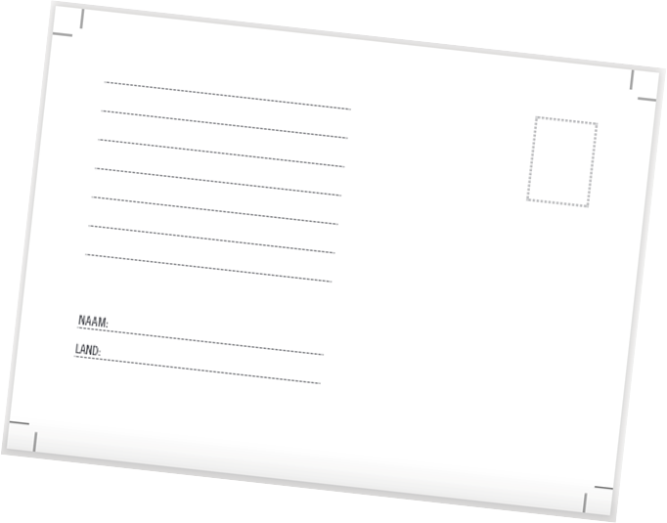
Stap 1.
Maak een mooie tekening op de voorkant van de kaart. Teken bijvoorbeeld iets wat past bij de persoon voor wie je schrijft.
Oefenopdracht
Maak nu van papier zelf een kaart en zorg je alle informatie op de juiste plek zet. Je kunt deze kaart schrijven aan bijvoorbeeld je opa of een goede vriend(in)!
Tip! Gebruik veel kleur!
Stap 3.
Schrijf hier het adres van de persoon aan wie je schrijft.
Stap 2.
Schrijf hier je groet. Laat hierin weten dat je de persoon steunt.
Tip! Zet ook je naam op de kaart en zeg dat je uit Nederland komt

Slide 21
My Right? You Write!
Voor wie gaan we dit jaar schrijven?

Slide 22
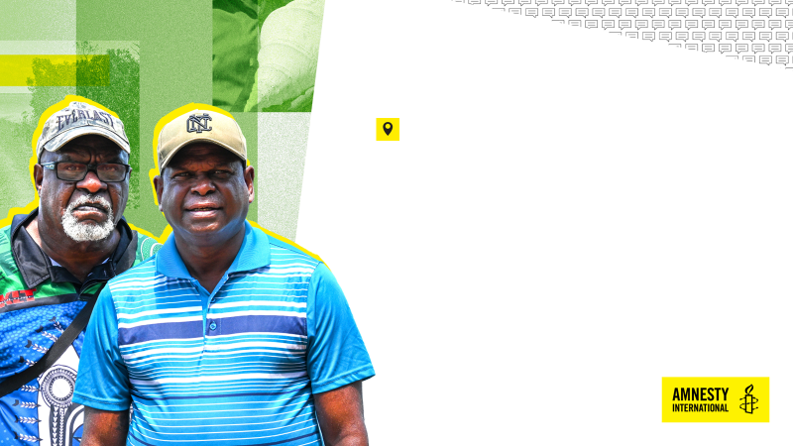
Uncle Pabai & Uncle Paul
Noord Australië
De families van Uncle Pabai en Uncle Paul wonen al zo’n 65.000 jaar op Boigu en Sabai. Dit zijn prachtige eilanden in de Torres Strait, in het noorden van Australië. De eilanden worden nu ernstig bedreigd door klimaatverandering.
Als de Australische overheid niet snel iets doet om de opwarming van de aarde af te remmen, worden de eilanden onbewoonbaar.
Uncle Pabai en Uncle Paul verzoeken hun regering om zorg te dragen voor de bewoners van de Torres Strait. In artikel 7 van de UVRM staat dat iedereen recht heeft op gelijke bescherming door de wet.

Slide 23
Uncle Pabai & Uncle Paul
Noord Australië

Slide 24
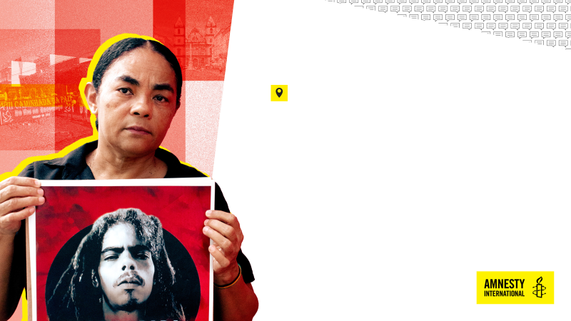
Ana Maria Santos Cruz
Brazilië
Ana Maria woont in Salvador, een stad aan de kust van Brazilië. In 2018 gebeurde er iets vreselijks: haar zoon Pedro Henrique werd doodgeschoten door de politie. Pedro Henrique bracht mensen samen en sprak zich uit tegen politiegeweld en racisme.
Ana Maria strijdt voor een eerlijk onderzoek naar de moord op haar zoon. Ondanks dat ze zelf ook bedreigd wordt en natuurlijk heel veel verdriet heeft.
Ana Maria strijdt voor gerechtigheid na de dood van haar zoon. Haar zoons recht op leven werd geschonden (artikel 3 van de UVRM: Je hebt recht op leven, vrijheid en veiligheid).

Slide 25
Ana Maria Santos Cruz
Brazilië

Slide 26
Sawyeddollah
Myanmar
De familie van Sawyeddollah behoort tot de Rohingya, een volk dat erg gediscrimineerd wordt in Myanmar. Het geweld werd zo hevig, dat het niet meer veilig was voor Sawyeddollah en zijn familie om in hun land te blijven. In 2017 moesten zij daarom vluchten naar Bangladesh, Sawyenddollah was toen pas 15 jaar.
Sawyenddollah voert actie tegen Meta, het moederbedrijf van Facebook. Want Facebook zorgde ervoor dat er veel haat tegen de Rohingya online verspreid kon worden.
Facebook heeft ervoor gezorgd dat persoonlijke gegevens van de Rohingya naar buiten werden gebracht waardoor het makkelijker werd hen aan te vallen en te bedreigen. Het naar buiten brengen en verkopen van persoonlijke gegevens is tegen artikel 12 van de UVRM. Daarin staat het recht op privacy en op bescherming van je goede naam.

Slide 27
Sawyeddollah
Myanmar

Slide 28
Thapelo Mohapi
Zuid-Afrika
Sinds 2021 zit Thapelo ondergedoken omdat zijn leven in gevaar is. Thapelo werkt voor Abahlali baseMjondolo (AbM), een organisatie die zich inzet voor de rechten van arme Zuid-Afrikanen.
AbM-leden willen dat de mensen een beter leven krijgen. Ze spraken hun ontevredenheid uit over de gemeente. Daar was niet iedereen het mee eens. AbM-leden zijn hiervoor bedreigd en enkelen zelfs vermoord.
Thapelo Mohapi en de andere AbM-leden komen op voor het recht op voldoende inkomen en op basisbehoeftes zoals schoon drinkwater, genoeg voedsel, gezondheidszorg, huisvesting en onderwijs. Dit staat in artikel 22 en 25 van de UVRM. Ook staat daarin dat de regering voor je moet zorgen als niet aan deze basisbehoeftes wordt voldaan.

Slide 29
Thapelo Mohapi
Zuid-Afrika

Slide 30
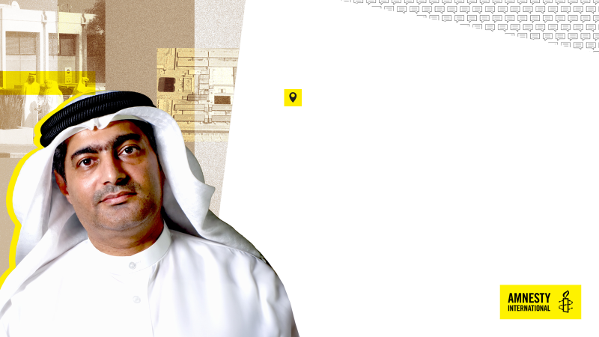
Ahmed Mansoor
Verenigde Emiraten
Ahmed moet zijn gezin al 6 jaar missen omdat hij al die tijd in de gevangenis zit opgesloten. Ahmed zit in de gevangenis omdat hij kritische berichten schreef over de mensen die het land besturen. Hij was bezorgd over mensen die zomaar werden opgepakt, gemarteld en gevangengezet. De overheid werd boos en nu zit Ahmed zelf vast.
In maart 2017 werd hij gearresteerd. Een jaar lang wist niemand waar hij was. In mei 2018 kreeg hij van de rechter 10 jaar celstraf omdat hij zijn land zou hebben beledigd.
Ahmed sprak zich uit tegen de regering en voorzag zijn landgenoten van informatie over mensen die zomaar werden opgepakt. Dit is in de strijd met artikel 19 van het UVRM, het recht op vrije meningsuiting en het recht op informatie.

Slide 31
Ahmed Mansoor
Verenigde Emiraten

Slide 32
Pen? Papier? Schrijf!
Start met schrijven

Slide 33
Voor wie wil jij schrijven?
Gebruik de hulpvragen om je goed in te leven:
Bedenk welk verhaal jou het meeste aansprak. Waarom?
Wat wil je graag tegen deze persoon zeggen?
Hoe hoop je dat dit persoon zich voelt als ze jouw kaart krijgen?
Tip!:
Je kunt bij het schrijven van jouw kaart of brief de voorbeelden gebruiken. Het is natuurlijk nog veel leuker om een persoonlijke tekening of boodschap te maken!

